Slide 1
Assemblée générale de l’OTE
13 septembre 2022
MACI

Slide 2
Programme
Séance plénière : 9h10-10h15
Tour de table des présents - Position/intérêt dans l’OTE
Introduction générale sur l’OTE
Point de départ et dynamique
La plateforme OTE
Le programme d’animation scientifique
Actions OTE en cours
Études en cours
Travail d’animation par axe
Réponses coordonnées aux appels d’offre
Pause café : 10h15-10h30
Ateliers : 10h30-11h30
Lien entre la plateforme scientifique et les attentes « données » ?
Ouverture vers les acteurs et les enjeux sociétaux
Positionnement de l’OTE par rapport à la crise énergétique

Slide 3
Introduction générale sur l’OTE

Slide 4
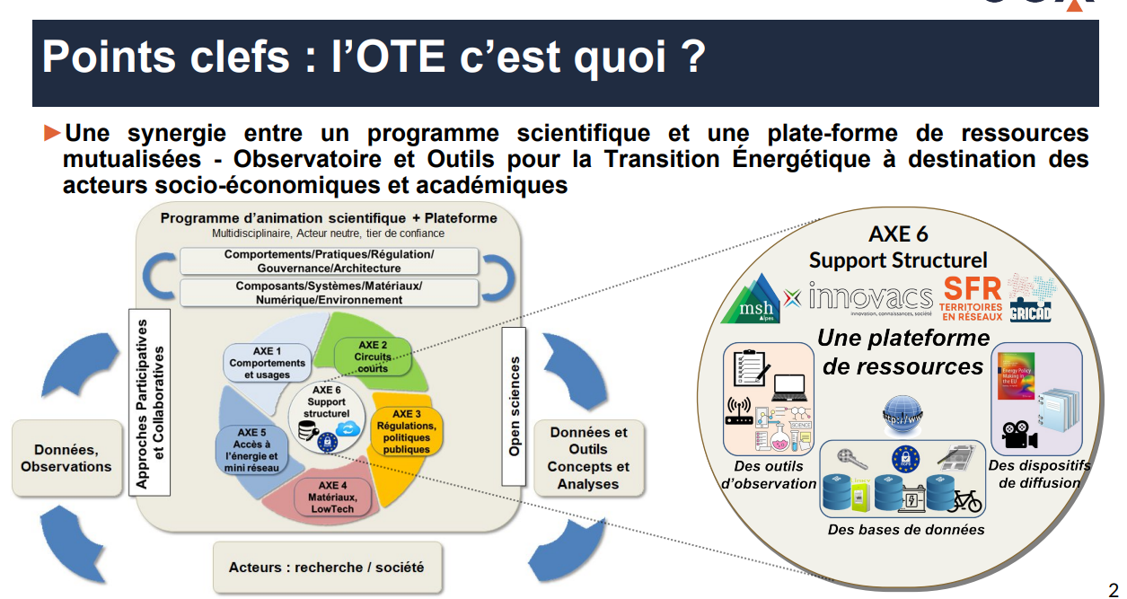
Point de départ

Slide 5
Point de départ :Les ambitions avec les moyens obtenus
Rappel des moyens obtenus
280 k€ financement IDEX
20 k€ PEPS CNRS – Observatoire OTE
Budget essentiellement dédié à la plate-forme et à un support à l’animation
Les ambitions possibles avec les moyens
Un pouvoir d'animation
Pour construire des projets collaboratifs intra OTE et en lien avec les acteurs socio-économiques de la TE
Une capacité à créer une plate-forme pour une science
Participative
Ouverte
Répondant aux sollicitations/attentes des pouvoirs publics et des institutions

Slide 6
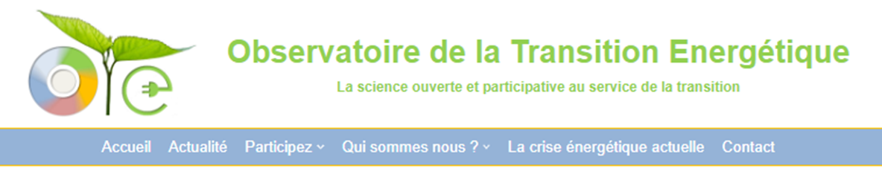
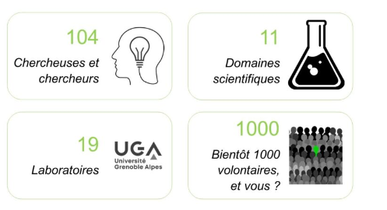

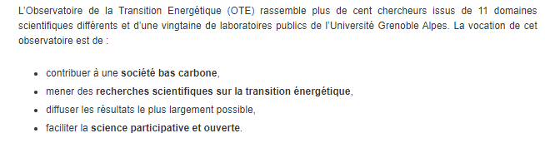
La crise énergétique : Accélération du contexte pour l’OTE
Mise en ligne du site
Voir https://ote.univ-grenoble-alpes.fr/
Lancement d’une rubrique « La crise énergétique actuelle »
https://ote.univ-grenoble-alpes.fr/crise-energetique/
Lancement du recrutement participatif

Slide 7
Dynamique et acteurs à saluer
La dynamique de lancement de l'OTE:
la dynamique de l'OTE:
19 laboratoire: SHS + Archit, sciences de l'environnement, sciences de l'ingénieur
110 Chercheurs dont 50 présents aujourd'hui
Une plate-forme qui devient opérationnelle dans les dimensions animation (recrutement), juridique (gestion RGPD, convention data de tiers), mise en vitrine

Slide 8
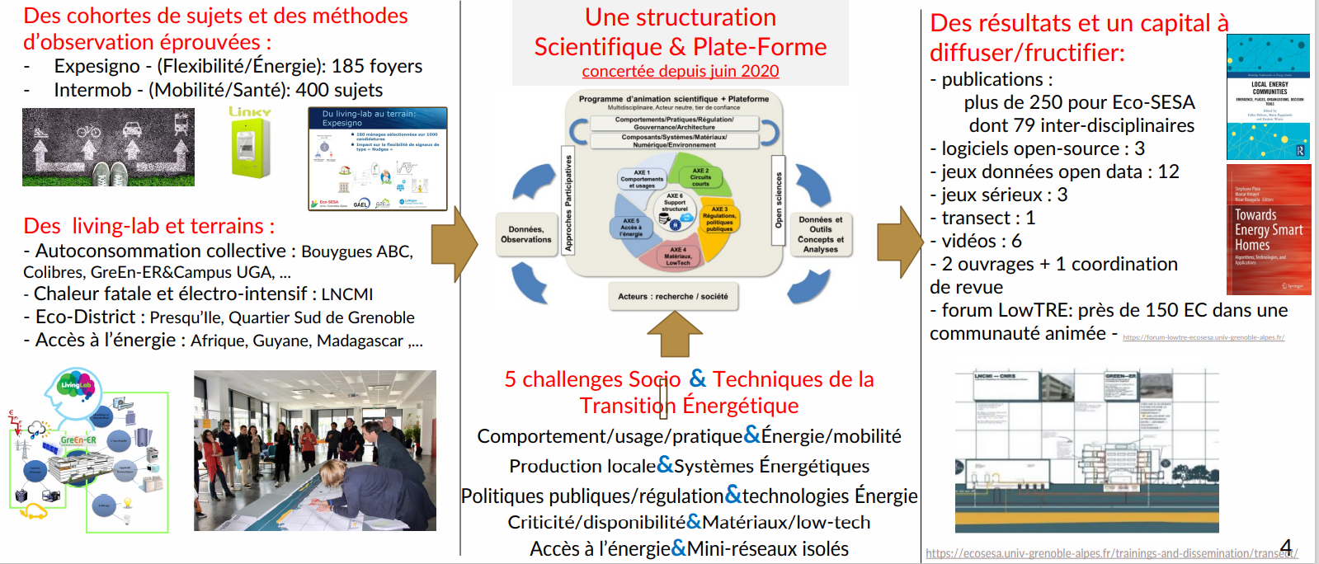
La dynamique à impulser

Slide 9
La plateforme OTE
Aspects techniques
Infra-structure Cloud
Coffre fort numérique – Infra cloud UGA - Winter/Summer
Site OTE avec sa structure
Vitrine :
Open source, open data, open access

Slide 10
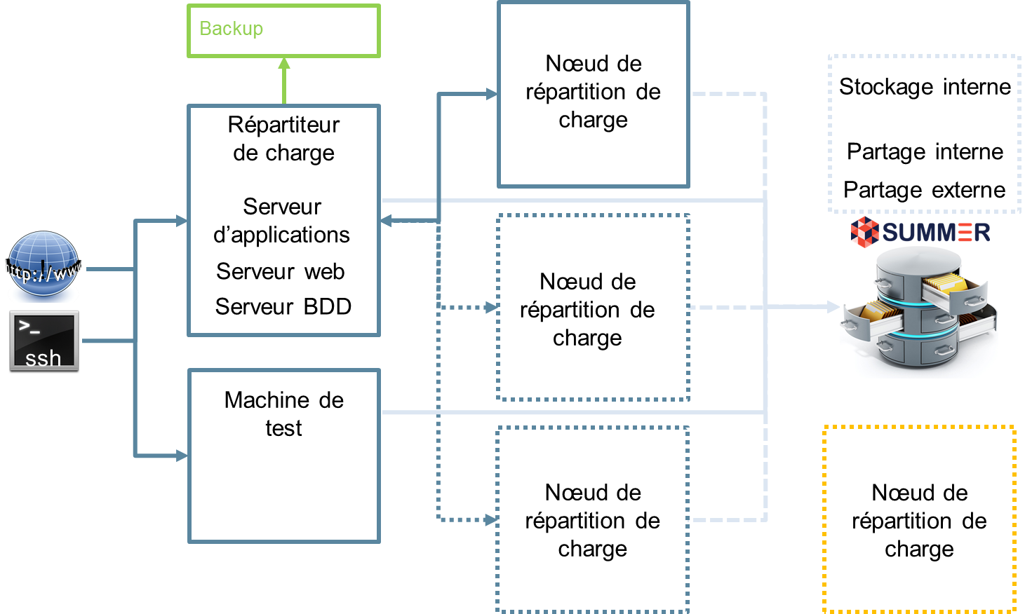
La plateforme OTE
Infra-structure

Slide 11

La plateforme OTE
Site OTE avec sa structure
https://ote.univ-grenoble-alpes.fr
Recrutements
Inscription
Etudes
Administratif
Notices d’information
Participation (sujets)
Création / gestion (admin)
Mailing sujets
https://portal-ote.univ-grenoble-alpes.fr

Slide 12
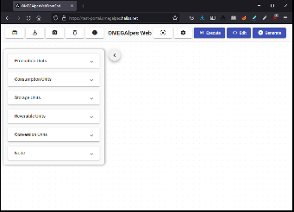
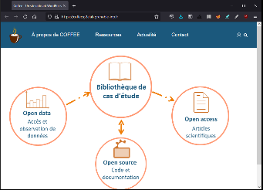
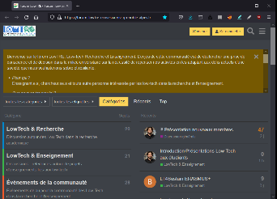
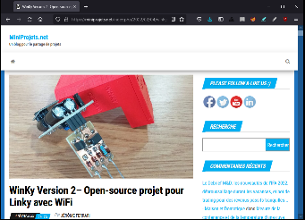
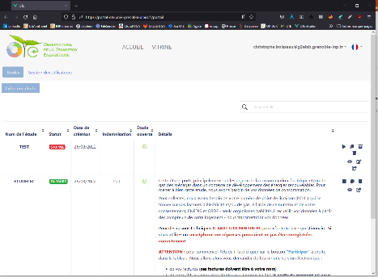
La plateforme OTE
Site OTE vitrine
https://ote.univ-grenoble-alpes.fr
Outils de simulation
Forum
…
OMEGAlpes
Notebooks
COFFEE
Bibliothèque de cas d’étude
Base de données
Publications
Codes sources
LowTRE
Science ouverte
Open brevets
Recrutements
Inscription
Etudes
Administratif
Notices d’information
Participation (sujets)
Création / gestion (admin)
Mailing sujets
https://portal-ote.univ-grenoble-alpes.fr
https://omegalpes-ote.univ-grenoble-alpes.fr
https://coffee-ote.univ-grenoble-alpes.fr
https://lowtre-ote.univ-grenoble-alpes.fr
https://miniprojets.net

Slide 13
La plateforme OTE
Point administrativo-juridique
2 processus juridiques dans l’OTE
Pour une recherche mettant en jeu des données personnelles : RGPD
Notice d’information type pour recueil de consentement
Espace de stockage sécurisé
Pour des données de personnes morales : convention juridique type validée par les services de l’UGA
Signataires : tutelles du laboratoire porteur + personne morale concernée
Proposition de licences de partage
Obligations des partenaires
Nature des données partagées

Slide 14
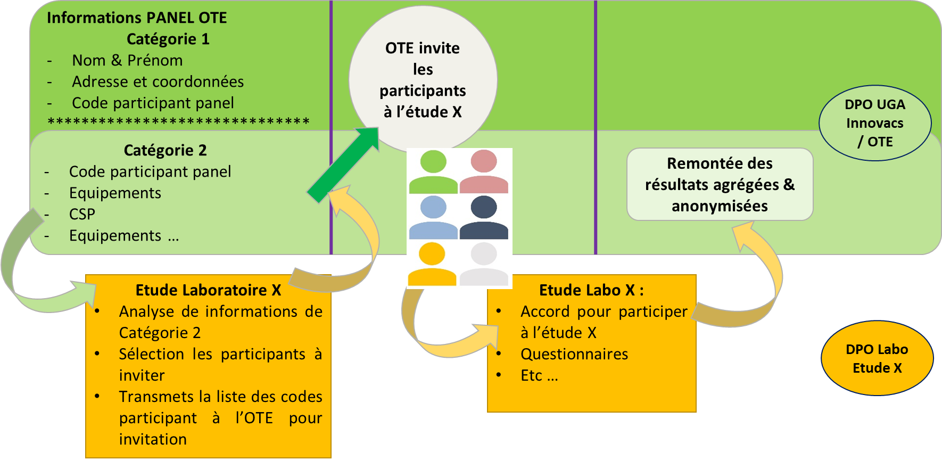
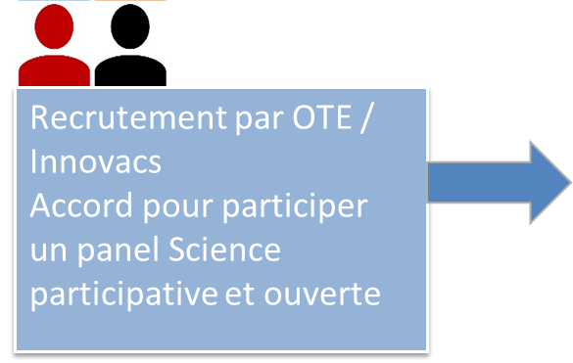
Panel de l’OTE : principes de fonctionnement

Slide 15
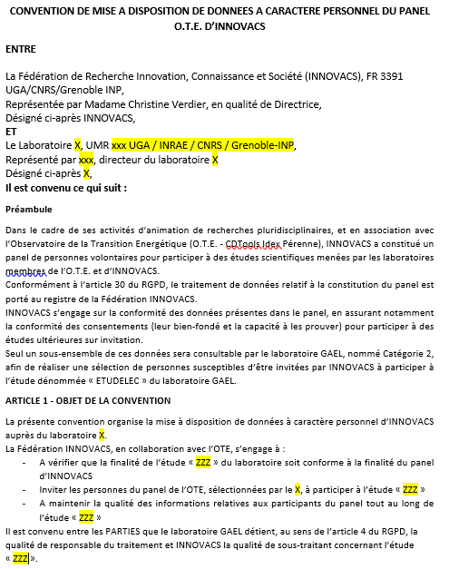

Slide 16
Panel de l’OTE : principes de fonctionnement
Pour un cycle de la donnée complet : de la collecte participative à une contribution science ouverte
Pour aller vers production de données pouvant aller jusqu’à l’open-data
Stockage des données dans des structures data-verses (Perscido, ...)
Validation avec les services juridiques des licences associées (Creative Commons)
Mise en place d’une vitrine

Slide 17
Le programme d’animation scientifique
Axe 1 : Des comportements individuels aux comportements collectifs : outils interactifs, systèmes coopératifs et mécanismes socio-économiques pour l’énergie et la mobilité (Sonia & Patrick)
Sur site Internet : https://ote.univ-grenoble-alpes.fr/presentation-de-laxe-1/
Intermob : https://ote.univ-grenoble-alpes.fr/etudes-en-cours/
Vidéo « Les pratiques de l’usager au sein de l’habitat » : https://ecosesa.univ-grenoble-alpes.fr/scientific-production/videos/les-pratiques-de-l-usager-au-sein-de-l-habitat-the-user-practices-in-housing/les-pratiques-de-l-usager-au-sein-de-l-habitat-the-user-practices-in-housing-846160.kjsp?RH=1603287069491
Réunion des animateurs de l’axe le 11/07/22 :
Premiers éléments communs = Observer des changements de comportement, impulsé par de la techno (G-Scop, LIG) ou des politiques publiques (Intermob, Expesigno)
Mettre en place des indicateurs communs entre les disciplines et questionner la nécessité d’une ontologie, mais surtout un dispositif pour la réutilisation des données par des tiers
Disposer d’un cadre juridique (éventuellement technique) cohérent et ajustable pour les études
Prochaine réunion (à fixer - novembre) pour partager ses expériences : ETUDELEC, LearningHome, Intermob, ...

Slide 18
Le programme d’animation scientifique
Axe 2 : Voisinage énergétique et circuits courts. Vers de nouvelles approches sociales et techniques associées (François & Nicolas)
Validation présentation site OTE
Lien sur site internet : https://ote.univ-grenoble-alpes.fr/presentation-de-laxe-2/
Vidéo : L’auto-consommation collective, les communautés énergétiques, la valorisation de la chaleur fatale
Dynamique scientifique en cours :
La dynamique communauté Electro-Intensif autour du LNCMI : conférence ESSRI des 29 et 30 septembre
Dynamique autour d’un Transect avec les services patrimoines de l’UGA
Lancement de l’opération d’ACC – GreEn-ER, G-INP, UGA - Inauguration prévue fin novembre
Le thème des communautés énergétiques et de l’auto-consommation collective
Publication d’un ouvrage collectif à promouvoir via l’OTE
Etude OTE pour aller sur les terrains
Colibres
Bouygues ABC.

Slide 19
Le programme d’animation scientifique
Axe 3 : Droit, régulations et politiques publiques pour les systèmes énergétiques en transition (Cedric & Thomas)
Validation présentation site OTE
Lien sur site internet : https://ote.univ-grenoble-alpes.fr/axe-3/
Dynamique scientifique à créer
Initier la démarche et faire dialoguer sciences sociales (économie, régulation publique), droits et sciences des technologies
Politiques publiques, crise énergétique, Prix/Nudges, encadrement juridique (block-chain, capteurs, observation, ...)
Première rencontre à organiser
Opportunités avec le projet Descartes - Singapoure ?

Slide 20
Le programme d’animation scientifique
Axe 4 : Des matériaux aux low tech pour une transition sobre en énergie et ressources naturelles (Vincent & Christophe)
Validation présentation site OTE : https://ote.univ-grenoble-alpes.fr/axe-4/
Réunion des animateurs de l’axe le 28/06
Proposition de redéfinition de l’axe = La transition énergétique, et ses matériaux, ses technologies : quelle place pour la sobriété ?
Objectif : L’écart entre les scénarios de transition destinés à l’échelle d’un territoire et la littérature sur la criticité des matières premières
Texte en cours de rédaction et diffusion à la communauté pour l’organisation d’un séminaire (26/09)
Réflexion autour d’une collaboration avec les étudiants du Master RESET lors d’un séminaire au Lautaret sur le métabolisme urbain
Faire la jonction avec les low-techs, forum low-TRE toujours dynamique et actif : voir forum https://forum-lowtre-ecosesa.univ-grenoble-alpes.fr/
Conférence sur les low-tech à ‘ENSE3 dans laquelle l’OTE est partie prenante (S. Hodencq, B. Delinchant, ...)

Slide 21
Le programme d’animation scientifique
Axe 5 : Accès à l’énergie et qualité de service: regards croisés entre mini-réseaux isolés des pays émergents, et enjeux de solidarité dans les pays développés (Pascale & Marie-Cecile)
Validation présentation site OTE : https://ote.univ-grenoble-alpes.fr/axe-5/
1ère réunion du 5 septembre
Présence forte Science Environnement/Science sociales/Sciences ingénieurs
Échanges sur les enjeux adressés :
Croisement sur les approches « réseaux et accès à l’énergie Nords » vs « réseaux et accès à l’énergie Sud »
Prochaine réunion à prévoir
Séminaires des travaux des doctorants en SPI, SHS et sciences de l’environnement
Possibilité d’appel d’offres :
Dynamique de consortium en travaillant sur les outremers
Appels d’offre LEAP : https://www.leap-re.eu/leap-re-2nd-call-for-au-eu-collaborative-research-and-innovation-projects-on-renewable-energy/, pré-proposition pour le 23 septembre

Slide 22
Le programme d’animation scientifique
Axe 6 : La plate-forme et l’interaction avec les SFR
Créer page internet sur le site OTE, ...
Définir le contenu avec les partenaires
GRICAD
SFR Innovacs et Territoires en Réseaux ...
Mise en ligne de tutoriaux
A définir avec les chercheurs ...

Slide 23
Le programme d’animation scientifique
Rappel de ressources disponibles pour lancer la dynamique :
Le programme scientifique officiel :
Programme : https://cloud.univ-grenoble-alpes.fr/s/KqnNKpGKSHnEBxd
Présentation : https://cloud.univ-grenoble-alpes.fr/s/JZmAxemBHwNabiL
Liste des personnes et labos impliquées : https://cloud.univ-grenoble-alpes.fr/s/qxW54cZNmR7f2gb
le programme scientifique ouvert de l’OTE :
Voir : https://cloud.univ-grenoble-alpes.fr/s/kg6Az2asSJk5Hoq
Découvrir les actions inter-disciplinaires, pouvoir s’intégrer
Feuille de route OTE pour les axes : https://cloud.univ-grenoble-alpes.fr/s/oMD3kZpkmtqFt3M

Slide 24
Actions OTE en cours

Slide 25
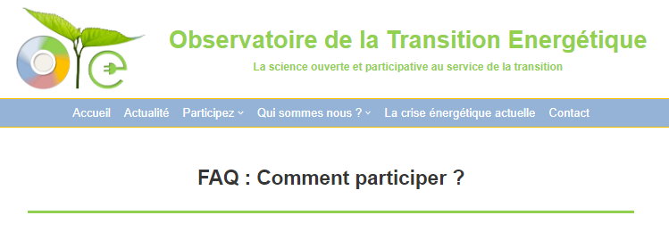
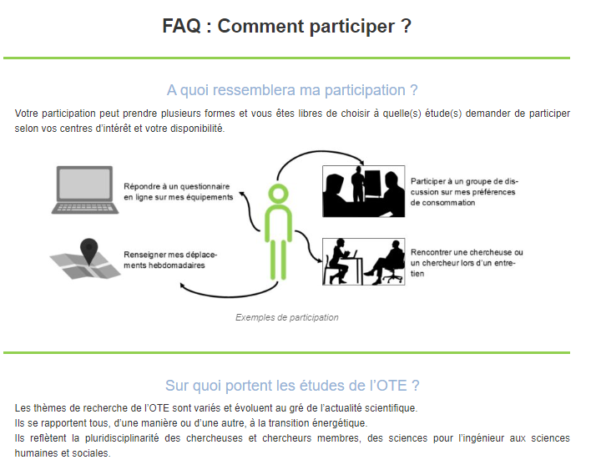
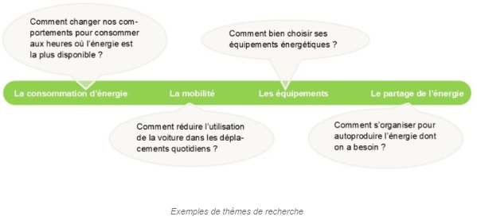
Le recrutement en cours OTE
Voir : https://ote.univ-grenoble-alpes.fr/role-des-participants-aux-etudes/
Ce matin, vous êtes 50 personnes ... et avec 2 ou 3 contacts hors Isère = 150 nouveaux adhérents !

Slide 26
Etudes en cours
xKy (en cours de préparation, ...)
Etudelec (lancée)
Communautés énergétiques (en cours de préparation, ...)
Intermob (lancé depuis mobil-air)
Learning Home (en cours en parallèle dans l’ANR)

Slide 27
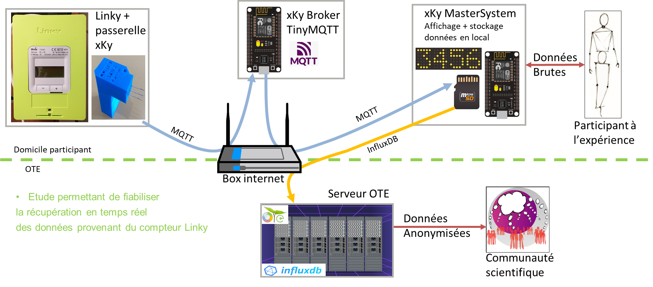
Focus sur Winky/Loky

Slide 28
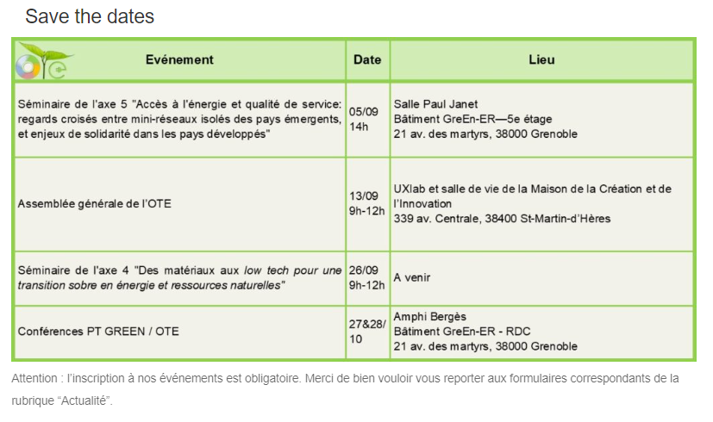
L’agenda de l’OTE
Faire un lancement et une inauguration officielle de l'OTE
Quand ? Plutôt à partir de janvier, ...
Ouverte aux acteurs socio-économiques et au grand public
Avec une large communication
Les journées PT - Green : 27 & 28 octobre
Mise en ligne du planning :
https://ote.univ-grenoble-alpes.fr/

Slide 29
Stratégie de communication de l’OTE
Pour la visibilité de l’OTE
Au service de la science des chercheurs impliqués :
Apparaitre dans l'annuaire de l'OTE ?
Faire apparaitre et rendre ses recherches visible via l’OTE
avoir une dynamique Twitter, alimenter en fait marquant, montrer la page LinkedIn, ...
mise en vitrine des living-lab
Mise en vitrine de productions :
Vidéos, jeux sérieux, transect, ...
Open-Science (publication, data, ...)

Slide 30
Réponses coordonnées aux appels d’offres

Slide 31
Réponse aux appels
2 objectifs :
A court terme et moyen : alimenter la dynamique scientifique
A long terme : pérenniser une approche OTE
Modèle fondation/association
Le PEPR TASE
Le PEPR a été validé par le CSTP (comité d’évaluation scientifique) au mois de juin, puis par le SGPI (Secrétariat Général Pour l’Investissement) fin juillet.
Ouvre donc la porte au lancement des projets ciblés, puis des AAP et des AMI
publication des appels en janvier, pour des résultats connus au printemps 2023 et un démarrage des projets retenus au début de l’automne 2023
Détails (Voir TR suivants)
Le labex Energie
Prochaine réunions à venir
Appels d’offre LEAP, programme « nord-Sud » :
https://www.leap-re.eu/leap-re-2nd-call-for-au-eu-collaborative-research-and-innovation-projects-on-renewable-energy/, pré-proposition pour le 23 septembre
La capacité à être réactif par rapport à la crise énergétique ?
AMI ADEME - SATT Résilience Energétique : https://www.satt.fr/ami-energie/

Slide 32
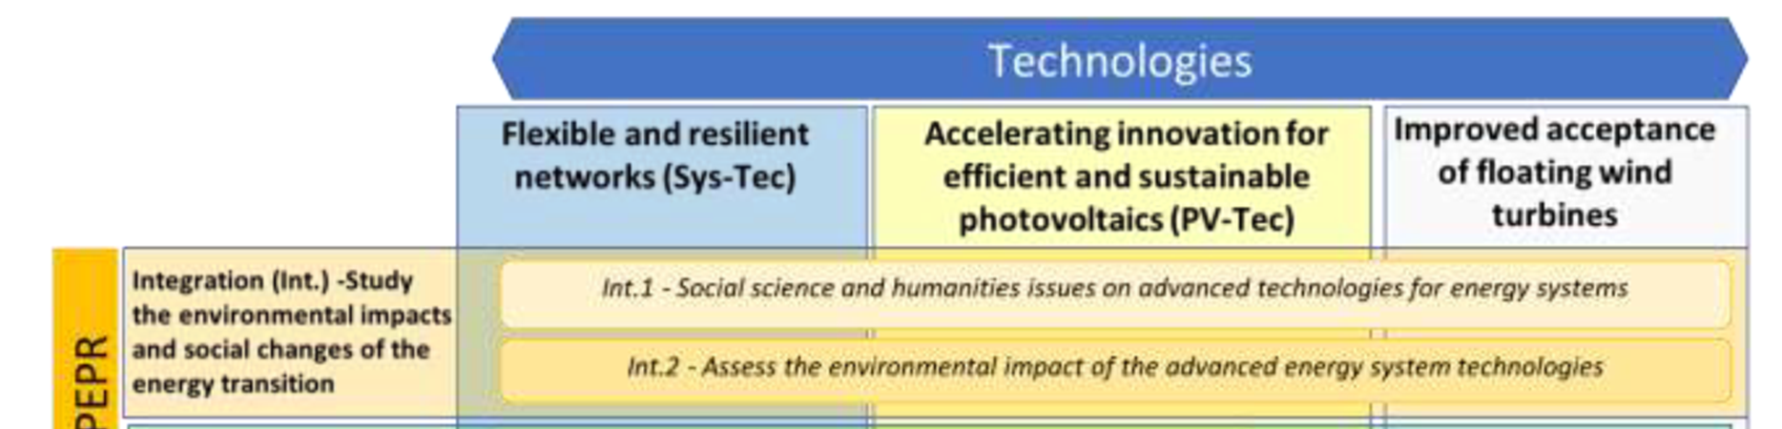
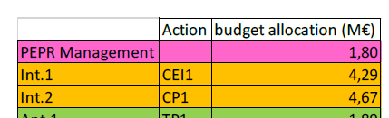
PEPR TASE
(Int.1) : « The massive integration of renewable energies also addresses the energy transition in societal and environmental terms = understand the issues related to social transformations and societal appropriation, ... better integrate desirability issues in the technological projects deployment, »
understanding and solving the conflicts between general public and technological projects owners. These conflicts may result from impacts on landscape and environment, individual behaviors. Governance, regulations, data management and projects implementation procedure are others examples of sources of conflicts
Definition of the expected results will be a part of the projects building itself ... it is essential that the consortia that will emerge will deal with key issues and are coordinated with each other in order to address complementary topics while limiting overlap

Slide 33
TASE : Calls for Expression of Interest
Technical, legal, economic, and sociological issues related to the new decentralized ways of producing and consuming energy
Principles and conditions of the balance between renewable energy generation and consumption at different scales of the grids.
Role and limits of the new energy use (mobility, communities, flexibility, etc.) in order to improve the energy system: overall use of the various energy vectors (gas, heat, biomass, electricity), integration of intermittent energies and balance of power systems.
Energy scenarizations that take into account ethical and justice issues, public perceptions, dynamics of adherence and the conditions for organizing public debates on the technical and economic scenarios of energy production, distribution, and consumption.

Slide 34
Ateliers
Lien entre les attentes scientifiques et la plateforme « données » OTE
Ouverture vers les acteurs et les enjeux sociétaux
Position de l’OTE par rapport à la crise énergétique

